Slide 1


RUDAS - ahol tanulás és tudás, diák és tanár, törődés
és szakmaiság mindig egymásra talál…
Szülői értekezlet
A Dunaújvárosi SZC Rudas Közgazdasági Technikum és Kollégium
2024. május 14.

Slide 2

RUDAS - ahol tanulás és tudás, diák és tanár, törődés
és szakmaiság mindig egymásra talál…
A tanév rendje
DSZC Rudas Közgazdasági Technikum és Kollégium
A 2024/2025. tanév
első tanítási nap 2024. szeptember 2. hétfő
4 osztályfőnöki óra lesz
utolsó tanítási nap 2025. június 13. péntek várhatóan
nincs vasárnapi tanévnyitó, helyette szeptember 2-án ünnepélyesen fogadjuk a 9. évfolyamot, öltözék ünnepélyes
október eleje gólyaavató, a rudasos formaruha kiegészítő ünnepélyes átadása
Az első szünetet a nyáron megjelenő tanév rendje rendelet szabályozza
A továbbiakról 2024. szeptember 10-én, kedden az első szülői értekezleten tájékoztatjuk Önöket.

Slide 3
RUDAS - ahol tanulás és tudás, diák és tanár, törődés
és szakmaiság mindig egymásra talál…
Beiratkozás
DSZC Rudas Közgazdasági Technikum és Kollégium
június 26-án személyes jelenléttel, melyről az osztályfőnökök tartanak tájékoztatás
levélben foglaltuk össze, milyen dokumentumokra lesz szükség a beiratkozáshoz
a tanulói jogviszony június 26. napjával jogfolytonosan létre jön, de jogviszony igazolást csak július 2. hetében van módunkba kiállítani, mert a diák adatait fel kell venni az adatkezelő programokba
a diákigazolványt szeptemberbe a Rudas iskolába érkezik
a vármegye bérlet vásárlását kivéve az általános iskolában kiállított diákigazolvány 2024. október 31. napjáig érvényes

Slide 4
RUDAS - ahol tanulás és tudás, diák és tanár, törődés
és szakmaiság mindig egymásra talál…
Mentességek
DSZC Rudas Közgazdasági Technikum és Kollégium
Mindenféle mentességről szóló határozat, okmány fénymásolatát 2024. június 26-án a beiratkozás alkalmával le kell adni az osztályfőnöknek:
nevelési tanácsadós határozat
tartós betegség
jegyzői határozatok
Az ebédbefizetéshez szükséges a kedvezményre jogosító okiratot a GES kéri, a befizetés időpontjáról a GES honlapján tájékozódjanak.
Testnevelés alóli felmentést az iskolaorvos ad 2024 szeptemberében.

Slide 5
RUDAS - ahol tanulás és tudás, diák és tanár, törődés
és szakmaiság mindig egymásra talál…
Taneszközök
DSZC Rudas Közgazdasági Technikum és Kollégium
A tankönyvek minden 9. évfolyamos számára ingyenesek
A tankönyvrendelésre a szülő részéről nincs szükség
A füzet nagy alakú négyzetrácsos vagy vonalas legyen
A tanulói számonkéréshez vonalas vagy négyzetrácsos ívpapírt kérünk, illetve néhol füzetet
A szaktanárokkal szeptemberben a tanuló egyeztet
Az iskolában eKréta működik, tájékoztató szeptemberben
Az osztályok a szakórák anyagát zárt internetes csoportba, a TEAMS-ba töltik fel.

Slide 6
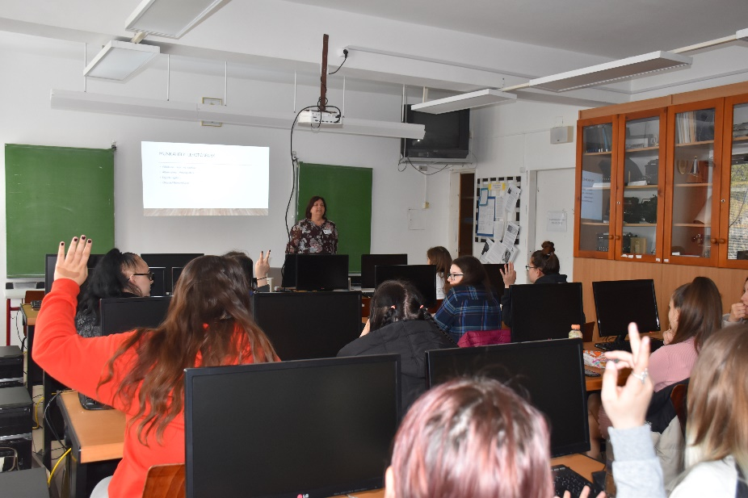
RUDAS - ahol tanulás és tudás, diák és tanár, törődés
és szakmaiság mindig egymásra talál…
Házirend
DSZC Rudas Közgazdasági Technikum és Kollégium
Csengetési rend 7:45-15:00-ig, napi 7 óra átlagban
A hiányzásokat előre, illetve a betegség kezdetén jelezni kell.
A tanuló ne késsen!
A napi viselet az iskolai
környezetnek megfelelő legyen!

Slide 7
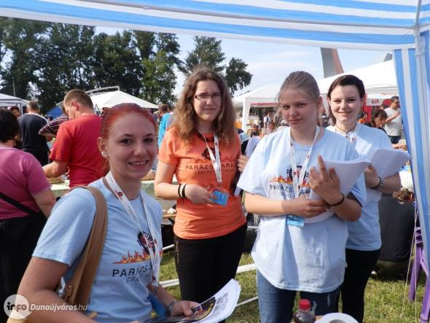

RUDAS - ahol tanulás és tudás, diák és tanár, törődés
és szakmaiság mindig egymásra talál…
Iskolai Közösségi Szolgálat
DSZC Rudas Közgazdasági Technikum és Kollégium
2016-tól az érettségi vizsga megkezdésének feltétele az 50 óra közösségi szolgálat, RÖDICS.
9-11. évfolyam alatt kell teljesíteni.
Iskolánknak szerteágazó kapcsolatai vannak, de saját tevékenységet is lehet választani.
Részletes tájékoztatót az osztályfőnök oszt.
.

Slide 8
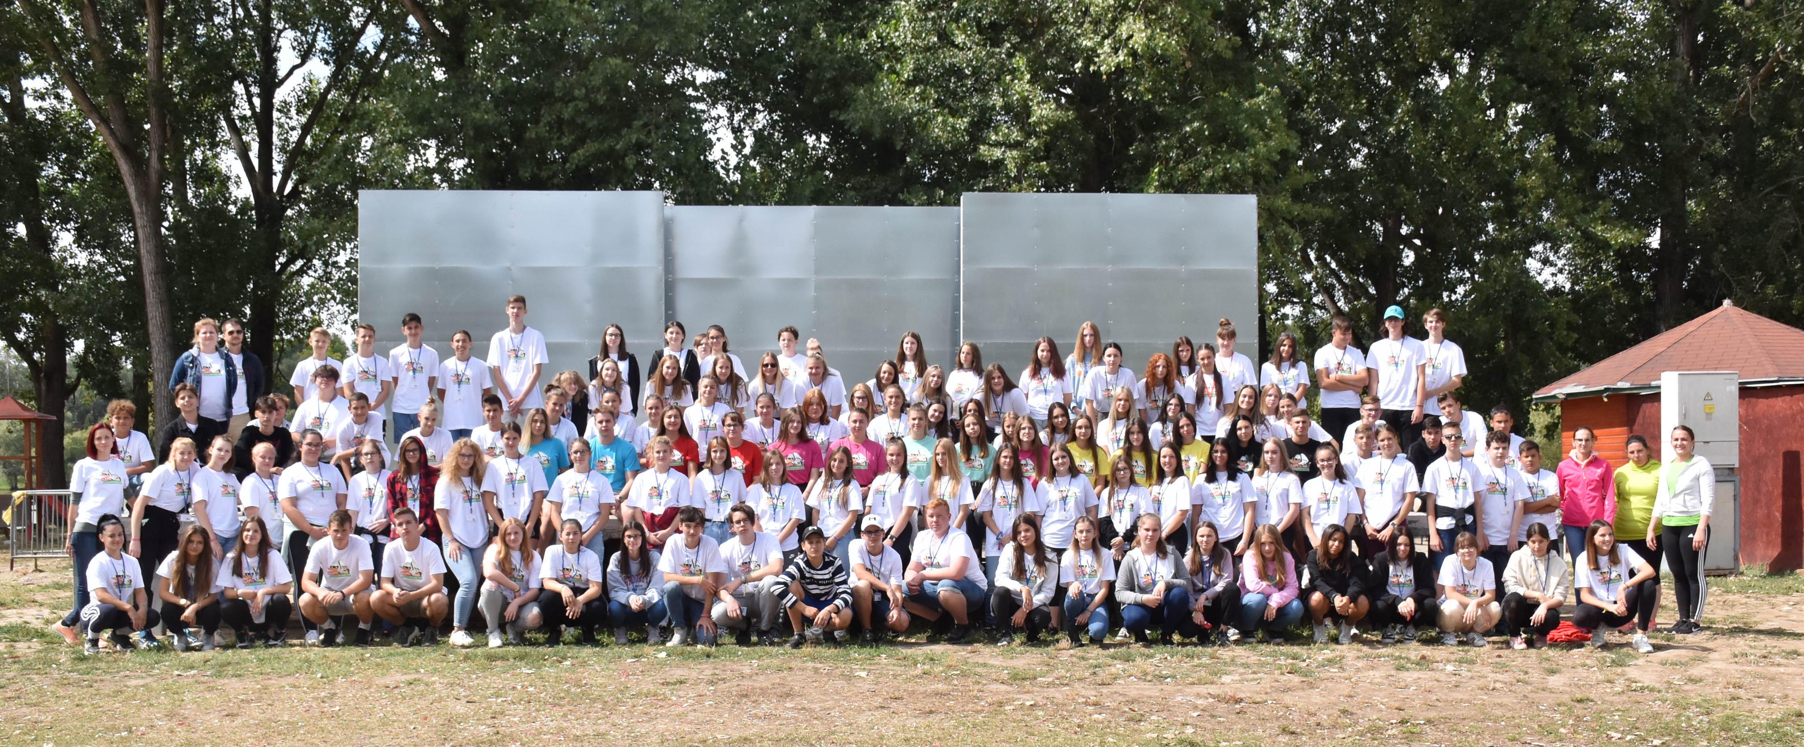
RUDAS - ahol tanulás és tudás, diák és tanár, törődés
és szakmaiság mindig egymásra talál…
Gólyanap
DSZC Rudas Közgazdasági Technikum és Kollégium
2024. augusztus 29-30. Zamárdi
Árgyelán Dominika tanárnő részletesen tájékoztat.
.

Slide 9
RUDAS - ahol tanulás és tudás, diák és tanár, törődés
és szakmaiság mindig egymásra talál…
Elérhetőségek
DSZC Rudas Közgazdasági Technikum és Kollégium
www.rudas.hu
25-510-280
A honlapon az elérhetőségein fülön.
vezetoseg@rudas.hu
Szerdai ügyeleti napokon lehet ügyeket intézni.
Minden információ a honlapon!
Az iskola főbejáratára is kifüggesztve.
.

Slide 10
RUDAS - ahol tanulás és tudás, diák és tanár, törődés
és szakmaiság mindig egymásra talál…
Köszönöm a figyelmet!

